Slide 1
MĨ THUẬT 4
KÍNH CHÀO QUÝ THẦY CÔ GIÁO
VỀ DỰ GIỜ
Giáo viên: TRẦN THỊ DIỄM
Năm học: 2023- 2024

Slide 2
KHỞI ĐỘNG

Slide 3
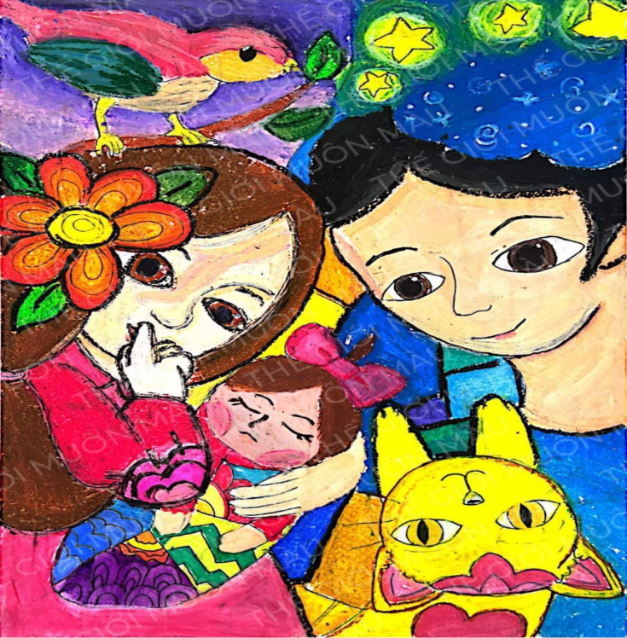

Slide 4
CHỦ ĐỀ 2: MỘT SỐ DẠNG KHÔNG GIAN
TRONG TRANH DÂN GIAN VIỆT NAM
Số tiết: 4

Slide 5
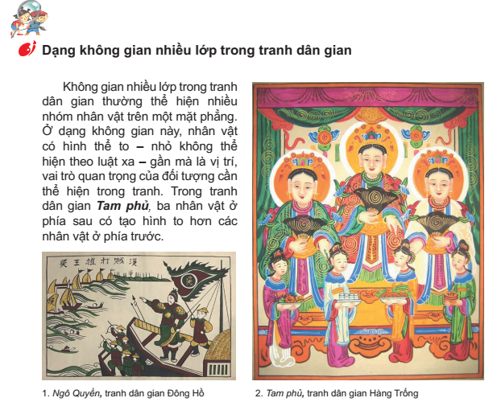

Slide 6
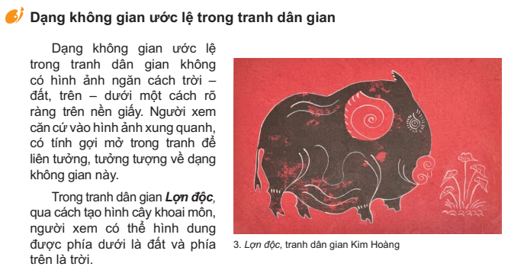

Slide 9
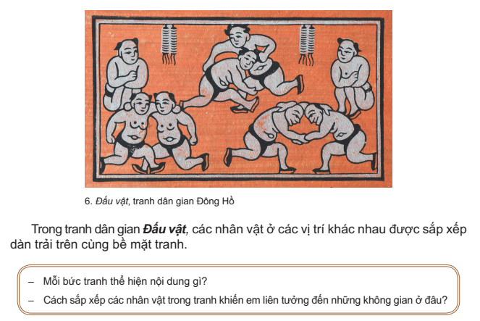

Slide 11
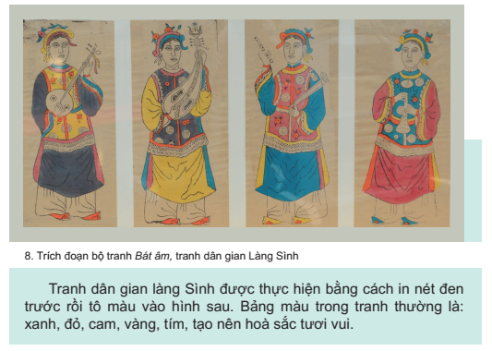

Slide 12
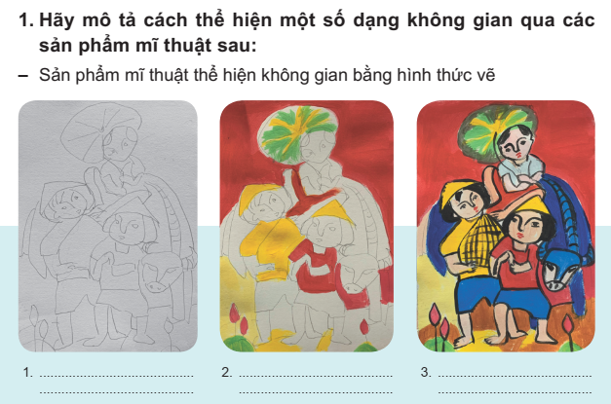
Phần tham khảo

Slide 14
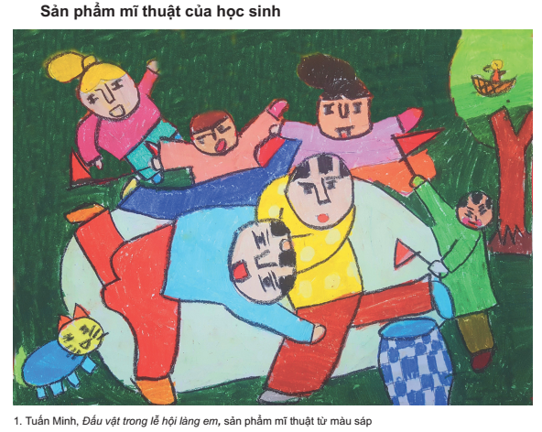

Slide 15
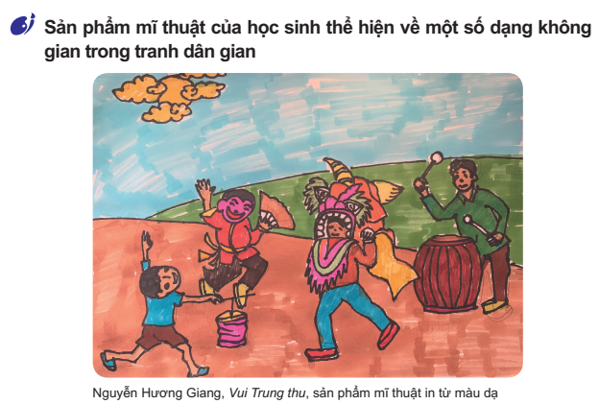
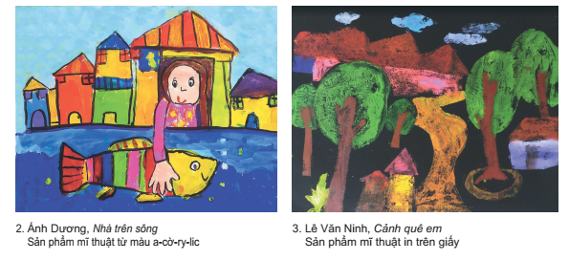

Slide 16
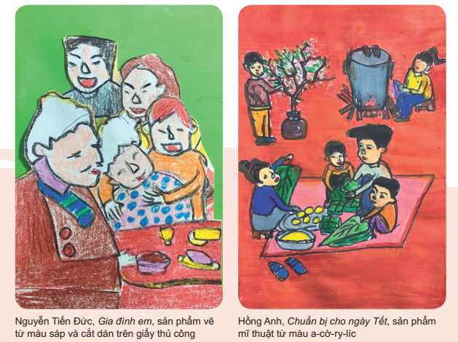

Slide 17
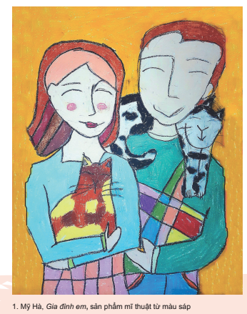
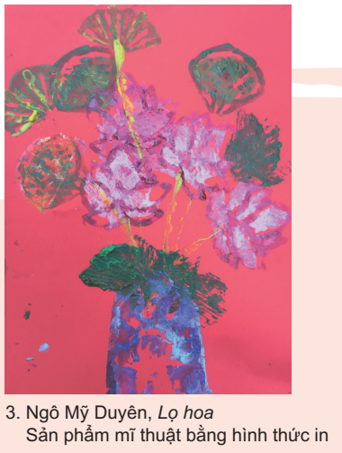

Slide 18
THỰC HÀNH

Slide 19
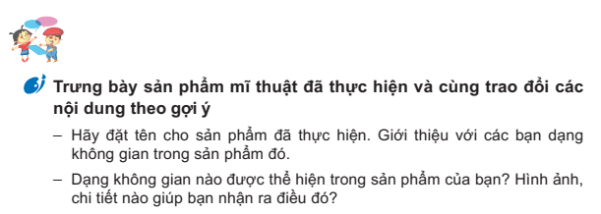
Thảo luận
Vận dụng

Slide 21
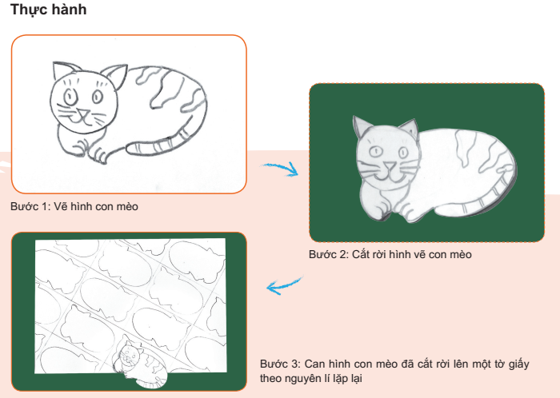

Slide 22
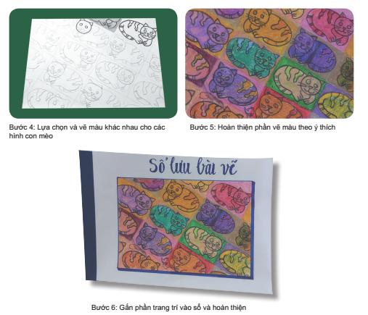

Slide 23
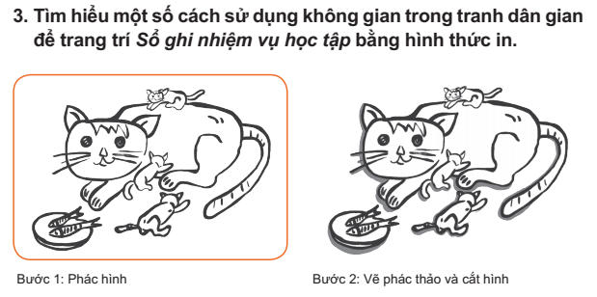
Phần tham khảo

Slide 24
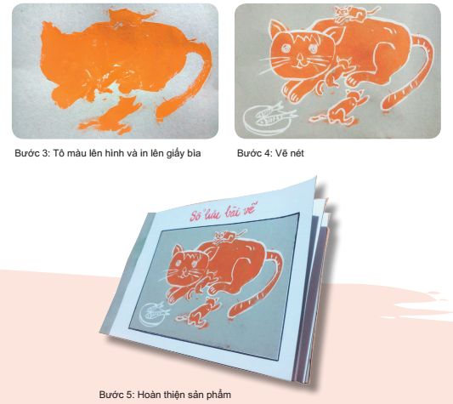

Slide 25
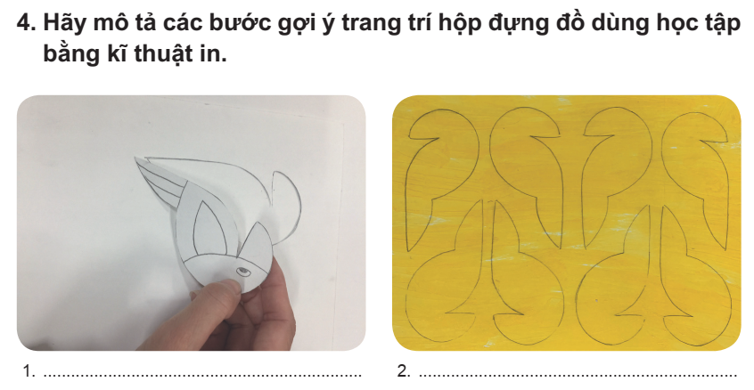

Slide 26
